Slide 1


SED MYCREDITCONSO
Mars 2021

Slide 2
SED MYCREDITCONSO
    Un gain de temps pour les utilisateurs Réseau / BO
    Des gains de contrôle et de conformité pour les documents en SED,
    Tous les documents peuvent être intégrés à la liasse d’édition
    Remontée automatique des documents signés dans le DNC
    Zéro papier
    Suivi du dossier digital
Avantages
Les prérequis
Le client doit disposer d’un ordinateur ou d’une tablette, d’un numéro de téléphone mobile, d’une adresse mail et d’un abonnement DEI.
Les critères d’éligibilité à la SED sont les mêmes que pour le crédit immobilier
Les règles à respecter, papier ou SED
L’Avis de Conseil en Assurance (ACA) doit être remis à l’emprunteur et signé avant l’adhésion d’un contrat d’assurance éventuel et en tout état de cause avant la signature du contrat de prêt.
La « demande » qui reprend la déclaration de charges / ressources et le patrimoine de l’emprunteur doit être signée par l’emprunteur avant la signature du contrat
Tous les documents peuvent être signés en même temps et datés du même jour dans le cas de documents papiers.

Slide 3


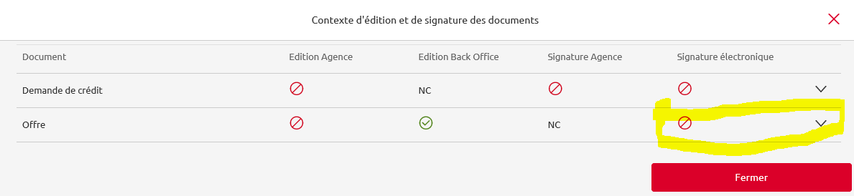
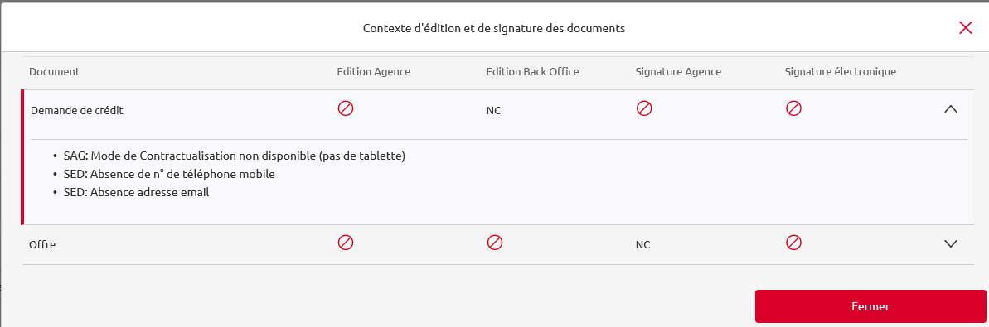
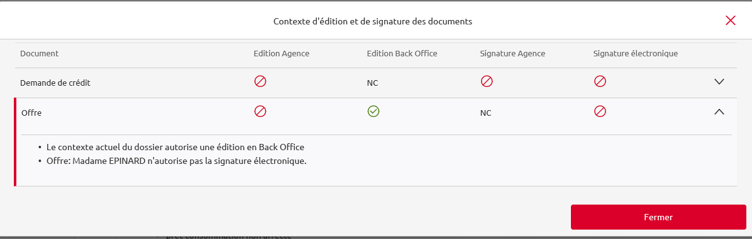
SED MYCREDITCONSO
Savoir si la SED SAG est possible
Indicateur OK / KO
Un clic sur le chevron pour savoir pourquoi
Exemples de motifs de non éligibilité

Slide 4
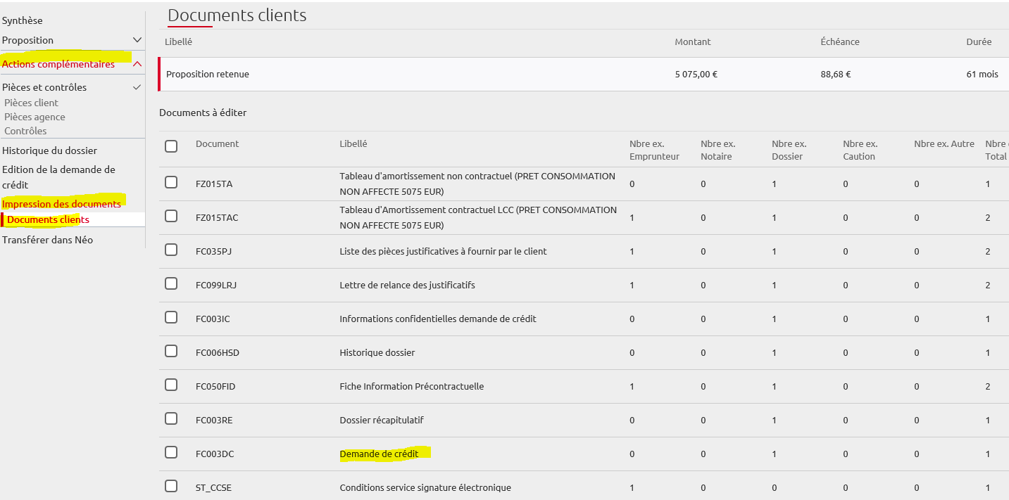
SED MYCREDITCONSO
Crédit avec assurance Groupe CNP
Faire signer l’ACA (papier ou SAG) ou l’envoyer en SED. Dans ce dernier cas attendre le retour de l’ACA signé avant d’envoyer le lien pour adhésion à l’assurance via CNP Net. La demande de crédit peut-être jointe dès cette étape.
Les documents sont disponibles dans Actions complémentaires, Impression des documents, Documents clients.
Au moment de l’envoi du contrat, si la demande de crédit n’a pas été signée, elle doit absolument être ajoutée pour signature.

Slide 5
SED MYCREDITCONSO
Crédit avec assurance externe
L’ACA doit être produit par MyCréditConso comme pour une assurance groupe. C’est l’option « Je refuse le conseil » qui sera automatiquement cochée.
Normalement, l’ACA doit être envoyée et signée avant l’adhésion à l’assurance du confrère.
La demande de crédit peut-être jointe dès cette étape.
Au moment de l’envoi du contrat, si la demande de crédit n’a pas été signée, elle doit absolument être ajoutée pour signature.

Slide 6

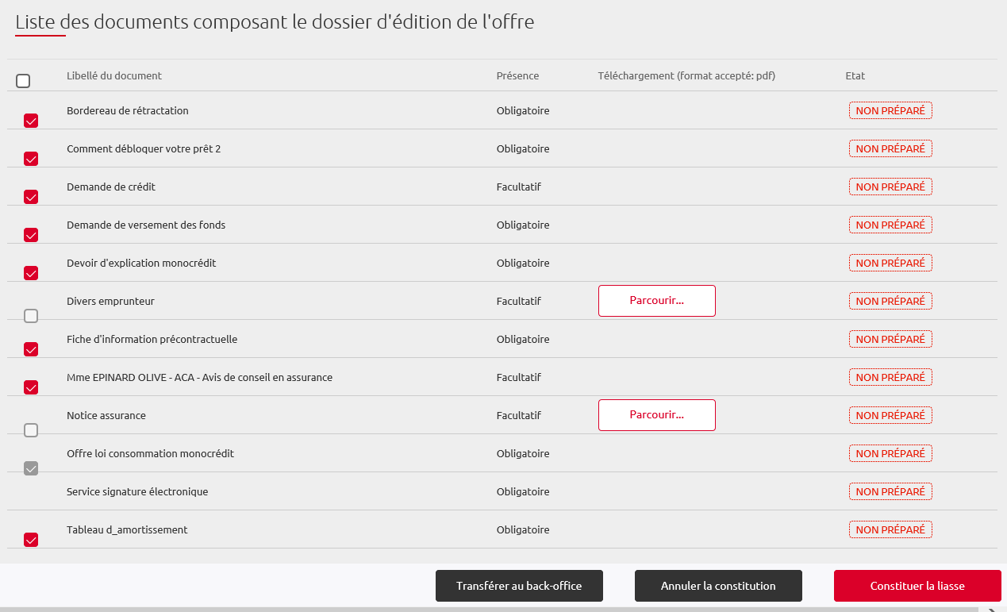
SED MYCREDITCONSO
Crédit sans assurance emprunteur
Tout peut-être envoyé en une fois en SED, l’ordre est géré correctement.
Il y a lieu de cocher manuellement Demande et ACA si ces documents n’ont pas été signés préalablement. Ces documents sont obligatoires.

Slide 7
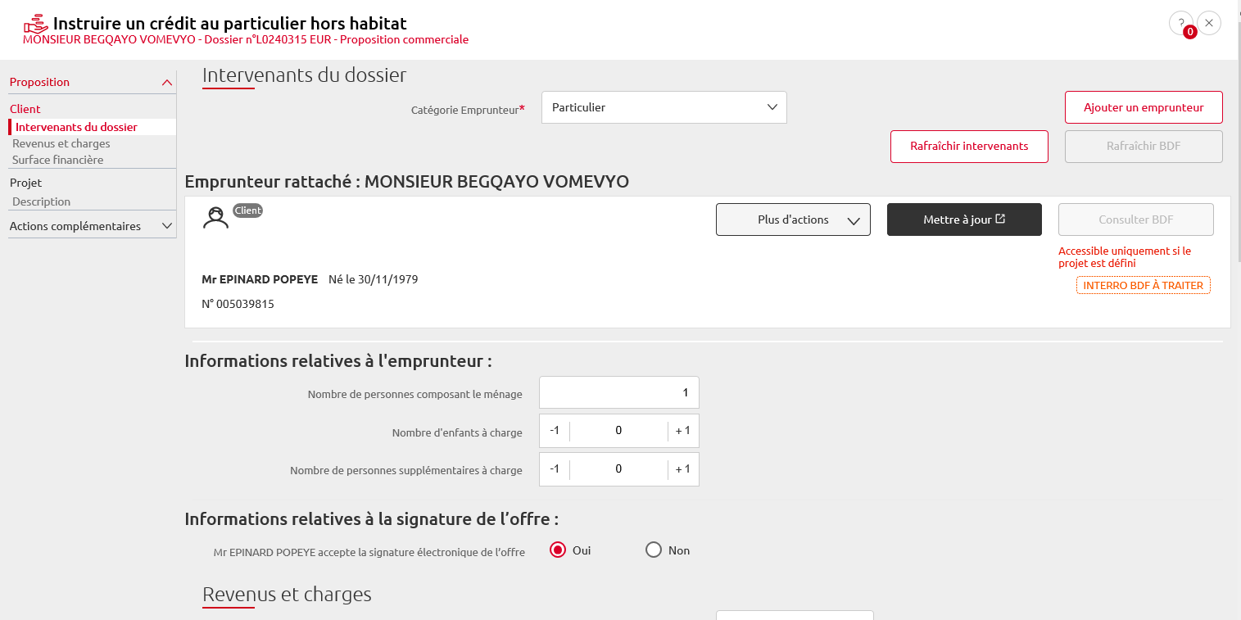
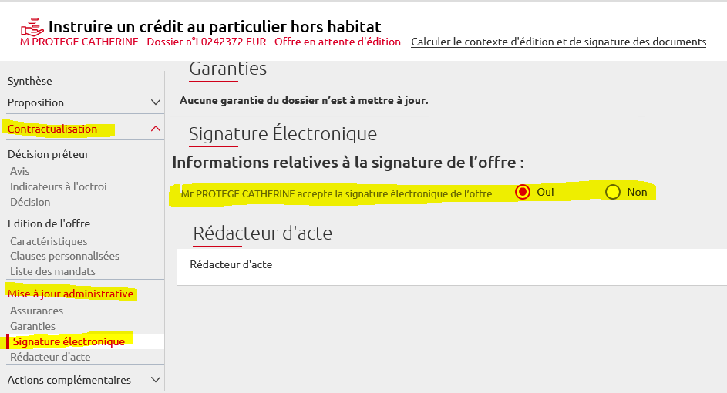
SED MYCREDITCONSO
Comment ne pas faire signer électroniquement
Pour renoncer à la signature électronique, il faut décocher « accepte la signature électronique ».
Cela peut se faire sur la page Intervenants du dossier ou si le dossier a déjà été accepté, en allant dans Contractualisation – Mise à jour administrative – Signature électronique.

Slide 8
SED MYCREDITCONSO
Les SMS
SMS indiquant la mise à disposition pour signature
Bonjour, votre offre de contrat de crédit est disponible pour signature électronique dans votre espace sécurisé Internet. Votre Caisse d'Epargne
SMS confirmant la bonne signature du dossier
Bonjour, nous vous confirmons avoir bien reçu votre offre de contrat de crédit signée. Votre Caisse d'Epargne
Mail indiquant la mise à disposition pour signature
Monsieur TIFO MANYV
Nous avons le plaisir de vous informer que votre offre de contrat de crédit est disponible.
Vous pouvez dès à présent l’accepter en la signant électroniquement, en vous connectant à votre messagerie de l’espace sécurisé internet Caisse d'Epargne et de Prevoyance Hauts de France.
Nous vous rappelons que votre offre de contrat de crédit est valable 15 jours à compter de sa date d’émission.
Nous vous remercions de l'intérêt porté à notre établissement.
Cordialement,
Votre Caisse d'Epargne
Cet email est généré automatiquement, veuillez s'il vous plait ne pas répondre à ce message.

Slide 9
SED MYCREDITCONSO
Mail confirmant la bonne signature du dossier
Monsieur TIFO MANYV
Nous vous confirmons la signature de votre offre de contrat de crédit.
Nous vous rappelons que votre dossier reste soumis à l’agrément de notre établissement.
Vos documents sont accessibles pendant 60 jours depuis votre espace sécurisé Internet. Nous vous recommandons de les sauvegarder ou de les imprimer.
Pour toute question, vous pouvez prendre contact avec votre interlocuteur habituel.
Nous vous remercions de l'intérêt porté à notre établissement.
Cordialement,
Votre Caisse d'Epargne
Nota Bene : si vous n'avez pas conservé les documents, vous pouvez contacter votre interlocuteur habituel pour lui demander une copie papier.
Nous vous rappelons que vous disposez d'un délai de rétractation de 14 jours à compter de la date de signature de votre offre de contrat de crédit. Pour vous rétracter, vous devez nous transmettre par lettre recommandée avec accusé de réception, à l’adresse indiquée dans le bordereau de rétractation présent dans votre offre :
- Soit le bordereau de rétraction, complété et signé;
- Soit un courrier notifiant la rétractation, en y, mentionnant vos coordonnées ainsi que votre numéro de dossier
Cet email est généré automatiquement, veuillez s'il vous plait ne pas répondre à ce message.

